Slide 1
Інструменти для різання дроту (плоскогубці, круглогубці). Прийоми різання різних дроту. Гнуття дроту. Правила безпечної праці
Урок 17
18.11.2021
5клас

Slide 2
Мета уроку
Ознайомити з інструментами для різання дроту та прийомами роботи ними.
Продовжити формувати знання про технологію виготовлення виробів з дроту.
Розвивати працелюбність, працьовитість. Виховувати акуратність, дисциплінованість та основи культури праці.

Slide 3
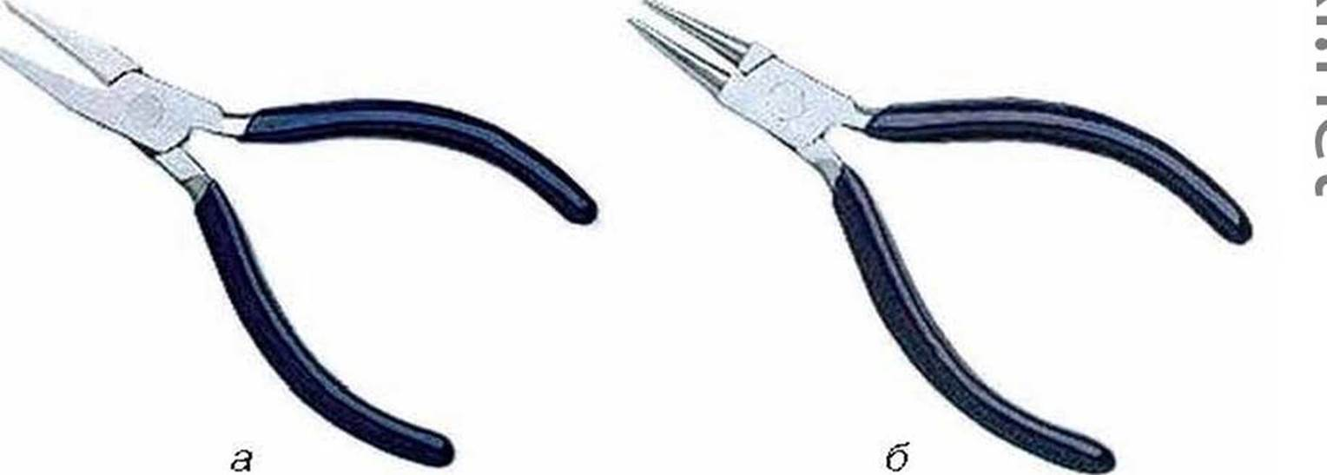
Інструменти для гнуття дроту: а — плоскогубці; б — круглогубці

Slide 4
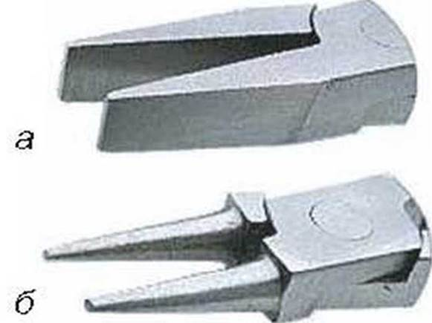
Форма робочої частини плоскогубців (а) і круглогубців (б) у збільшеному вигляді

Slide 5
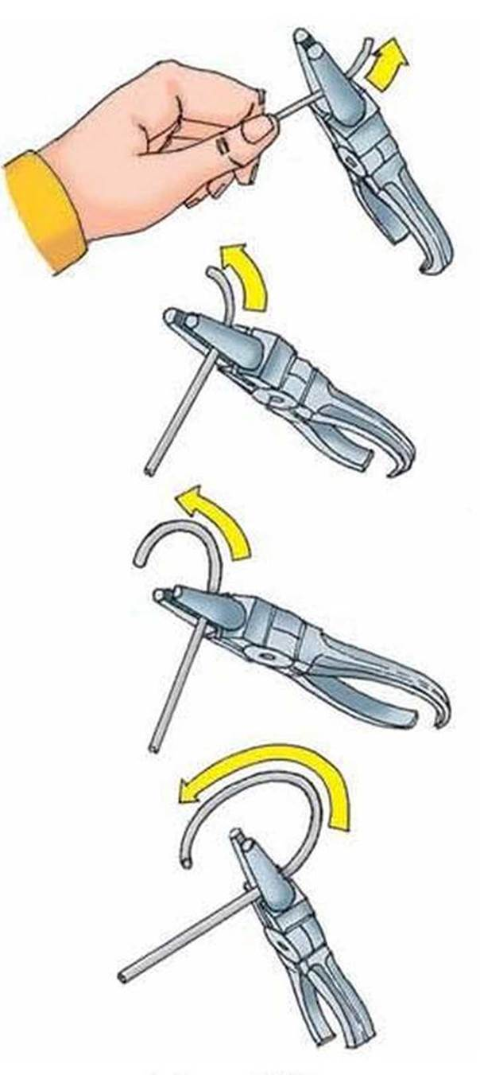
Прийоми згинання дроту круглогубцями для отримання заокруглень великого радіуса

Slide 6
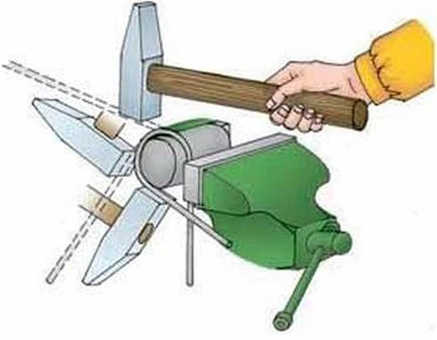
Прийоми згинання дроту для отримання заокруглень великого радіуса

Slide 7
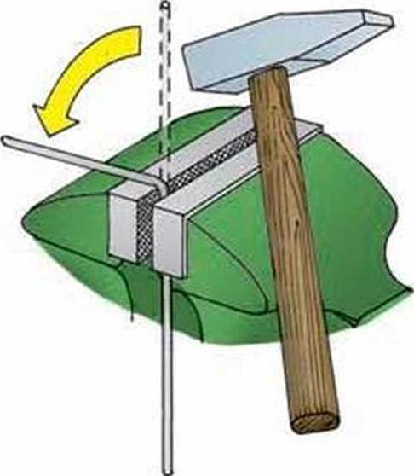
Гнуття дроту в лещатах

Slide 8
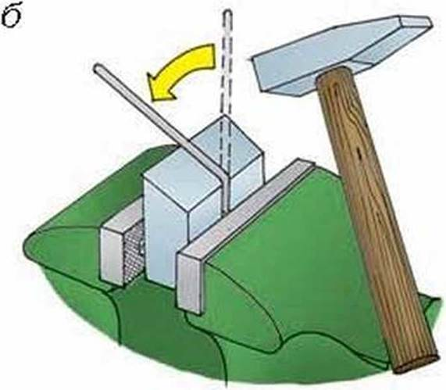
Гнуття дроту в лещатах на оправці

Slide 9
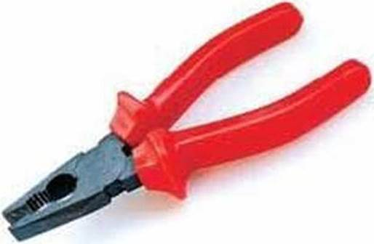
Пасатижі
Відрізання заготовки виконують кусачками або пасатижами. При цьому необхідно слідкувати, щоб після відрізання заготовки, лінія розмітки залишалась на ній.

Slide 10
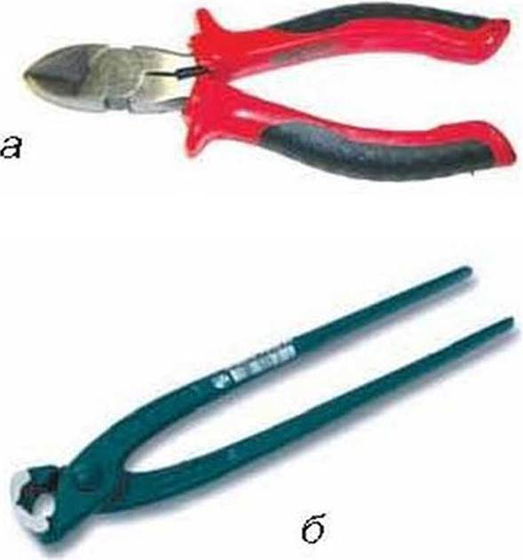
Бокорізи

Slide 11
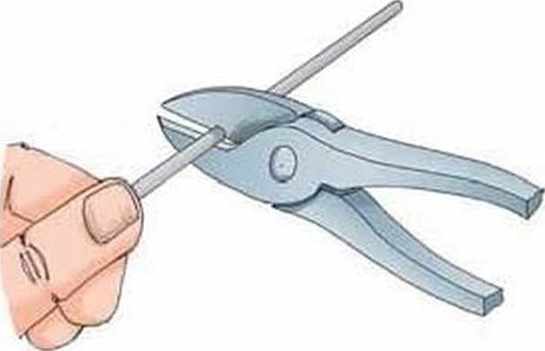
Прийоми різання дроту бокорізами

Slide 12
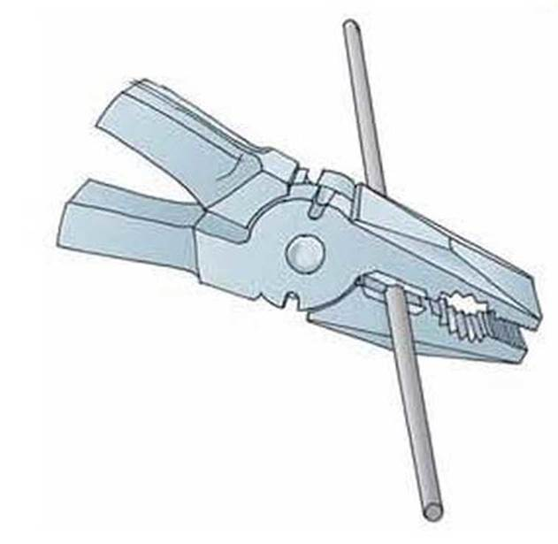
Прийом різання дроту пасатижами за допомогою бічних різальних кромок

Slide 13
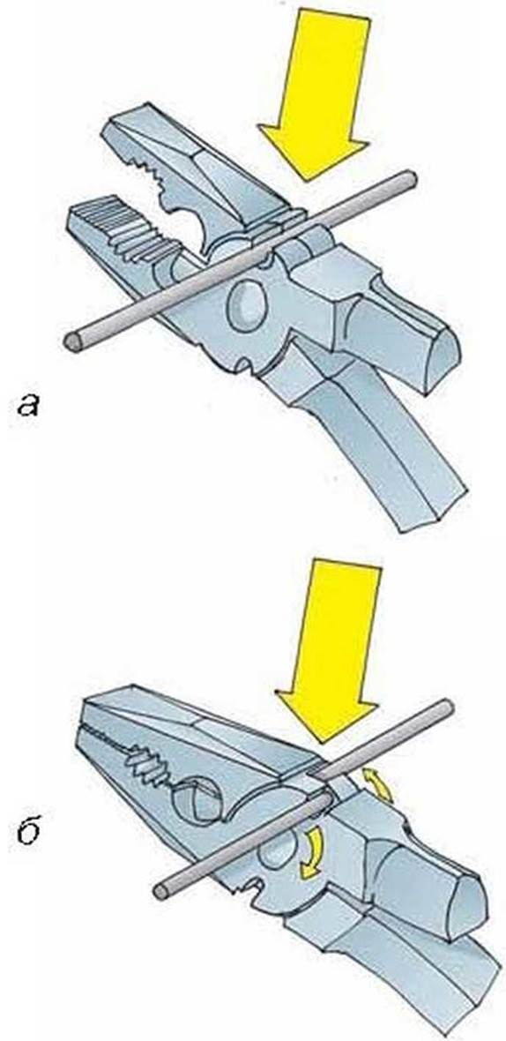
Прийоми різання дроту пасатижами за допомогою бічних різальних кромок

Slide 14
Правила безпеки під час роботи з дротом
• Одягніть спецодяг та розкладіть інструмент і заготовки відповідно до порядку, визначеного вчителем.
• Під час різання і гнуття дроту одна з його частин повинна бути закріплена в лещатах.
• Під час різання дроту ту його частину, яку відрізають, треба утримувати рукою, щоб запобігти її небезпечному відскоченню.
• Підчас відрізання дроту не можна тримати його на рівні обличчя.
• Для запобігання пораненням рук об гострі кінці дроту треба одягати робочі рукавиці.

Slide 15
Домашнє завдання
1. Вивчити назви інструментів для роботи.
2. Засвоїти правила безпеки при роботі з дротом.
3. Підготуватися до захисту проєкту “Головоломка”
Зворотній зв'язок освітня платформа Human або ел. пошта valentinakapusta55@gmail.com
Використані джерела
https://school.home-task.com/instrumenti-ta-prijomi-rizannya-drotu-gnuttya-drotu-vigotovlennya-virobiv-iz-drotu/

